Slide 1
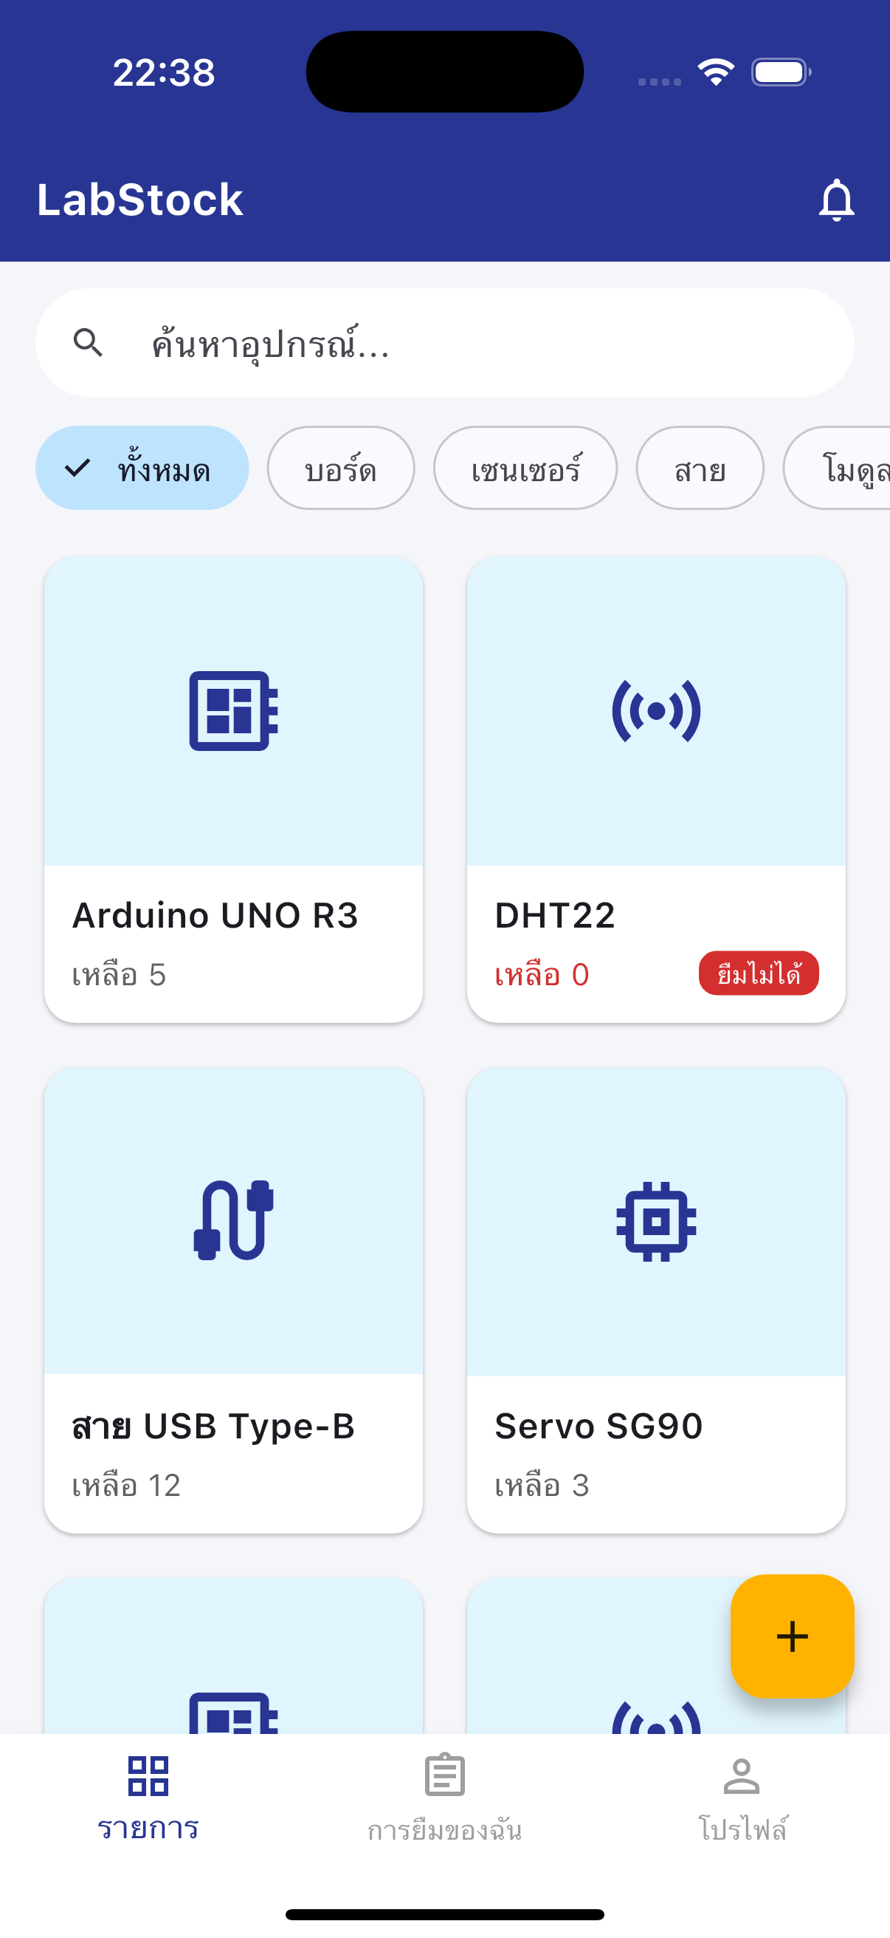
LS
รายวิชา 5534408 การพัฒนาแอปพลิเคชันบนอุปกรณ์เคลื่อนที่
LabStock
สร้างแอปคลังอุปกรณ์แล็บ ICE ด้วย Flutter ทีละขั้นตอน
เฟส 1 · ส่วนติดต่อผู้ใช้และการนำทาง · 6 หน้าจอ · 12 ขั้นตอน
LabStock · 5534408 การพัฒนาแอปพลิเคชันบนอุปกรณ์เคลื่อนที่
1
Notes:
สไลด์เปิด: แนะนำว่าตลอดหน่วยนี้จะสร้างแอปจริง 1 ตัวชื่อ LabStock ระบบยืม-คืนอุปกรณ์แล็บ โดยทำทีละขั้นตอน คู่กับคู่มือปฏิบัติการ (PDF) ที่มีโค้ดเต็ม

Slide 2
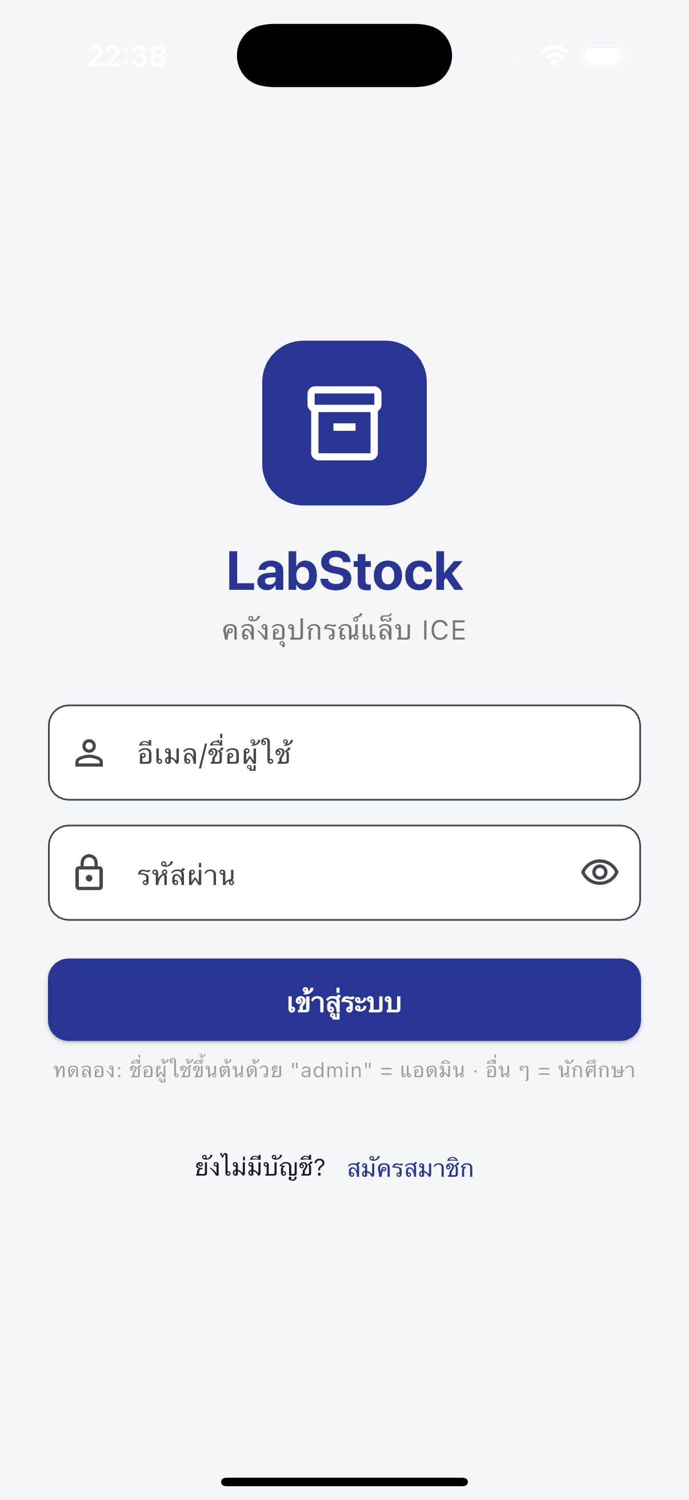
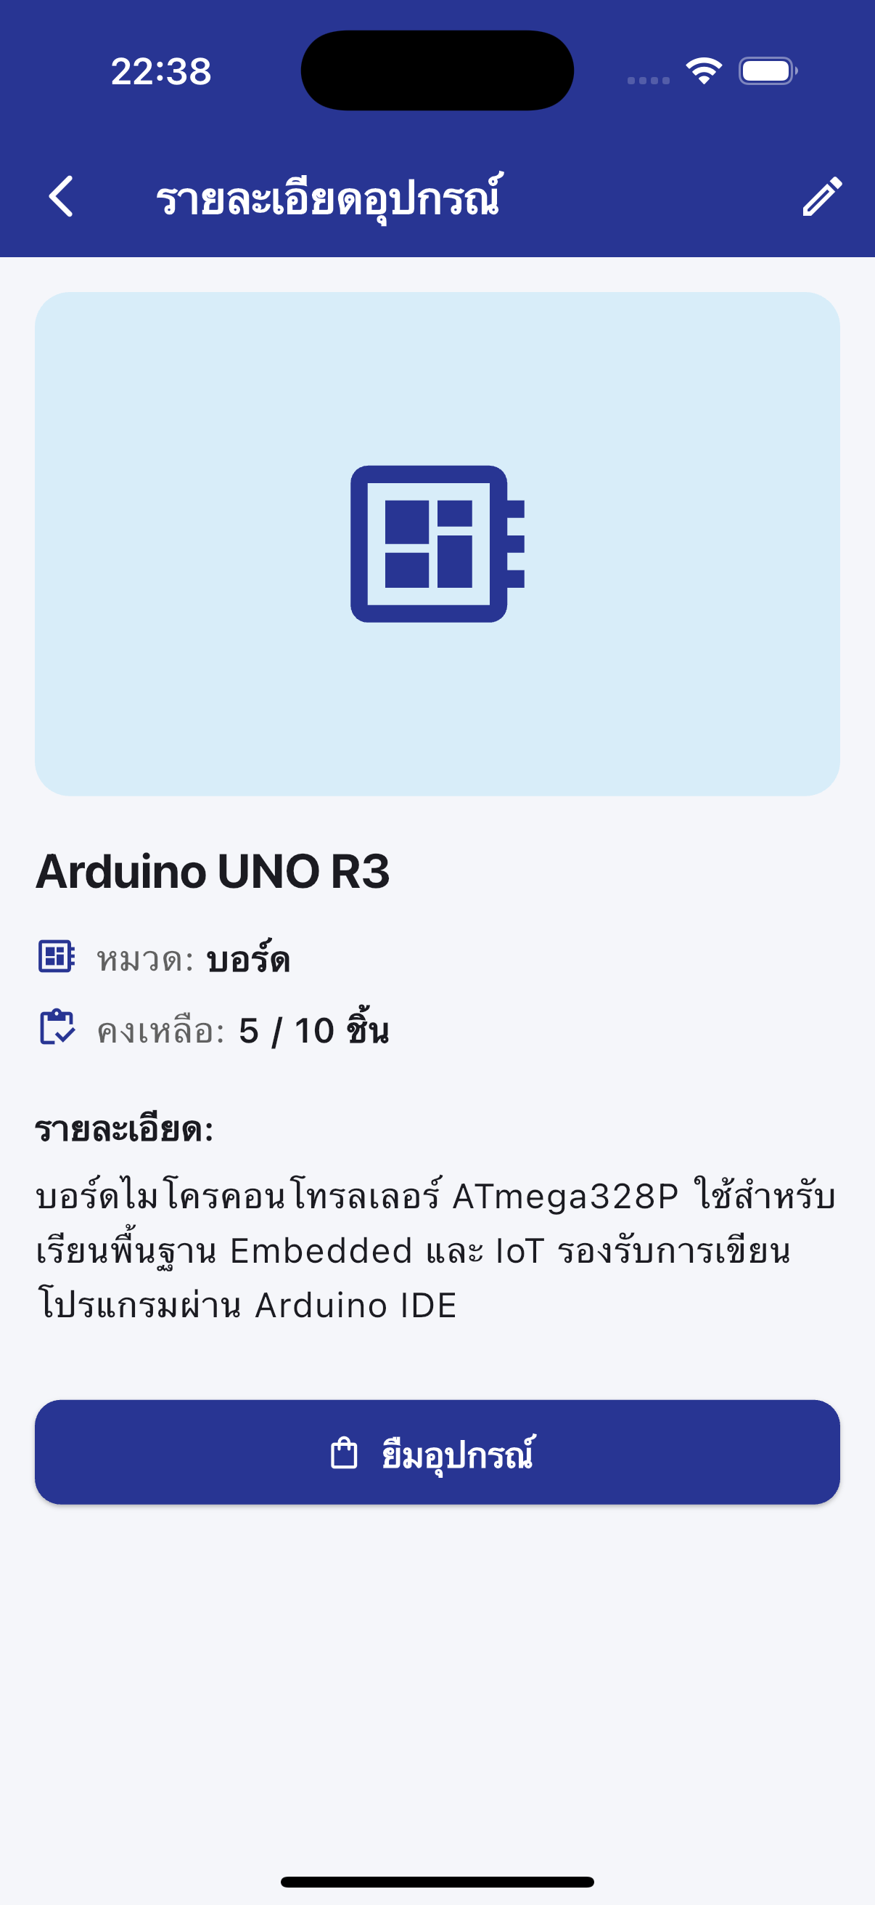
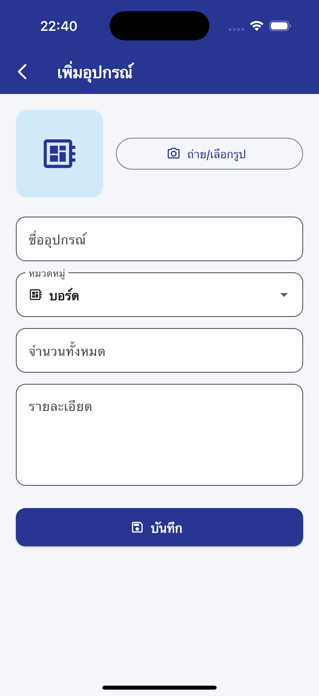
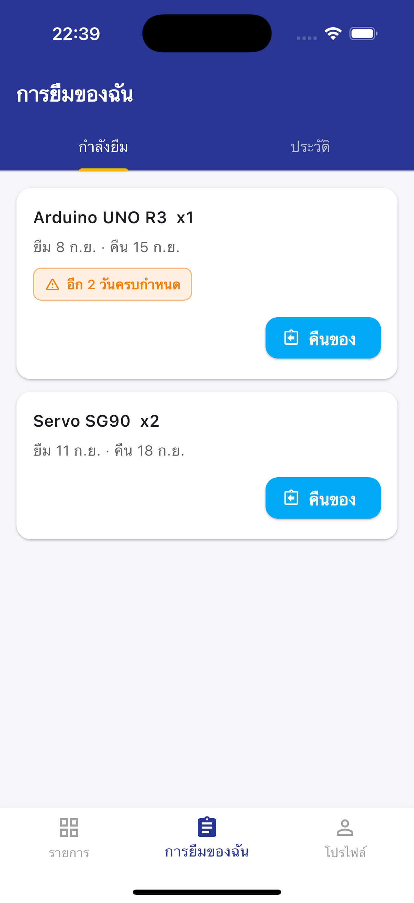
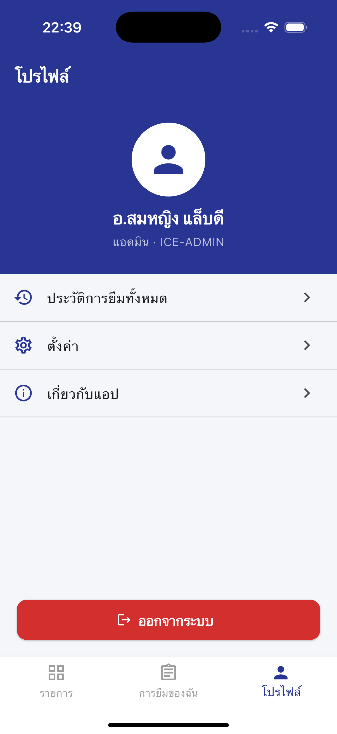
แอปที่เราจะสร้างด้วยกัน — 6 หน้าจอ
1 เข้าสู่ระบบ
2 รายการอุปกรณ์
3 รายละเอียด
4 เพิ่ม/แก้ไข
5 การยืมของฉัน
6 โปรไฟล์
LabStock · 5534408 การพัฒนาแอปพลิเคชันบนอุปกรณ์เคลื่อนที่
2
Notes:
ให้นักศึกษาเห็นภาพปลายทางก่อน: 6 หน้า มี 2 บทบาท (นักศึกษา/แอดมิน) ชี้ให้เห็นปุ่ม + สีอำพันที่มีเฉพาะแอดมิน และป้ายแดง 'ยืมไม่ได้'

Slide 3
ทำแอปเดียว ได้ครบทุกเรื่องพื้นฐานของ Flutter
1
โครงสร้างหน้าจอ
2
แสดงผลข้อมูล
3
รับข้อมูลจากผู้ใช้
Scaffold · AppBar · BottomNavigationBar · TabBar · IndexedStack
GridView · ListView · Card · ListTile · Chip · CircleAvatar
TextField · Form/validator · Dropdown · DatePicker · image_picker
4
การนำทาง
5
สถานะของแอป
6
คุณภาพโค้ด
push · pushReplacement · pushAndRemoveUntil · ส่งค่า/รับค่ากลับจาก Dialog
setState · ChangeNotifier · ListenableBuilder · singleton
ธีมกลาง · แยก widget ย่อย · flutter analyze · widget test
LabStock · 5534408 การพัฒนาแอปพลิเคชันบนอุปกรณ์เคลื่อนที่
3
Notes:
เชื่อมโยงกับผลลัพธ์การเรียนรู้ของรายวิชา: นักศึกษาจะได้แตะทุกหมวดพื้นฐานของ Flutter ผ่านแอปเดียว ไม่ใช่ตัวอย่างแยกชิ้น

Slide 4
แผนการสอน 12 ขั้นตอน (ประมาณ 10 คาบ)
0
เตรียมเครื่องมือ สร้างโปรเจกต์
30 นาที
6
หน้ารายการอุปกรณ์
70 นาที
1
ธีมสีและจุดเริ่มต้นของแอป
40 นาที
7
หน้ารายละเอียดและ Dialog ยืม
70 นาที
2
โมเดลข้อมูลและข้อมูลจำลอง
50 นาที
8
หน้าการยืมของฉัน
50 นาที
3
AppState และโครงหน้าเปล่า
50 นาที
9
หน้าโปรไฟล์และออกจากระบบ
30 นาที
4
หน้า Login และสมัครสมาชิก
60 นาที
10
ฟอร์มเพิ่ม/แก้ไข + image_picker
70 นาที
5
HomeShell และแถบเมนูล่าง
40 นาที
11
ทดสอบอัตโนมัติและสรุป
40 นาที
ฟ้า = วางรากฐาน · คราม = สร้างหน้าจอ · อำพัน = ปรับปรุงและสรุป
LabStock · 5534408 การพัฒนาแอปพลิเคชันบนอุปกรณ์เคลื่อนที่
4
Notes:
แต่ละ Step ในสไลด์มี 3 ส่วน: ความรู้ใหม่ → โค้ดสำคัญ → Checkpoint โค้ดเต็มอยู่ในคู่มือ PDF ไม่ต้องพิมพ์ตามจากสไลด์

Slide 5
ข้อกำหนดการออกแบบ (จากสเปก UI)
Indigo · สีหลัก
Sky · สีรอง
Amber · สีเน้น
#283593
#03A9F4
#FFB300
ฟอนต์ หัวข้อ 20–22 · เนื้อหา 14–16
โครงทุกหน้า Scaffold → AppBar + body
แถบล่าง 3 เมนู รายการ · การยืมของฉัน · โปรไฟล์ (หน้า Login และฟอร์มไม่มี)
2 บทบาท นักศึกษา และ แอดมิน — แอดมินเห็นปุ่มเพิ่ม/แก้ไขเพิ่มมา
กฎ UI เหลือ 0 → ป้ายแดง "ยืมไม่ได้" · ใกล้ครบกำหนด → ป้ายส้ม
LabStock · 5534408 การพัฒนาแอปพลิเคชันบนอุปกรณ์เคลื่อนที่
5
Notes:
ย้ำว่าสเปกกำหนดสีและโครงไว้แล้ว เราจะใส่ไว้ใน ThemeData ที่เดียว (Step 1) ทุกหน้าจึงหน้าตาเหมือนกันอัตโนมัติ

Slide 6
แผนผังการเชื่อมหน้า (Navigation Map)
ปุ่ม back ของระบบจะย้อนตามลูกศรได้ ยกเว้น Login → หน้าหลัก (pushReplacement) และออกจากระบบ (pushAndRemoveUntil)
เพิ่ม/แก้ไขอุปกรณ์
ปุ่ม + (แอดมิน)
ดินสอ (แอดมิน)
Login
เข้าสำเร็จ
รายการอุปกรณ์
(หน้าหลัก)
แตะการ์ด
รายละเอียดอุปกรณ์
Dialog ยืม
แถบล่างสลับ 3 หน้า
การยืมของฉัน
ปุ่มคืน
คืนของ → รีเฟรช
โปรไฟล์
ออกจากระบบ → Login
LabStock · 5534408 การพัฒนาแอปพลิเคชันบนอุปกรณ์เคลื่อนที่
6
Notes:
อธิบายว่ามีหน้าที่ 'อยู่ในแถบล่าง' 3 หน้า กับหน้าที่ 'ถูก push ทับ' (รายละเอียด, ฟอร์ม) ซึ่งไม่มีแถบล่าง เพราะไม่ได้อยู่ใน HomeShell

Slide 7
สถาปัตยกรรม: หน้าจอคุยกับ AppState เท่านั้น
Login
รายการ
รายละเอียด
ฟอร์ม
การยืม
โปรไฟล์
ทำไมต้องแยกชั้น?
หน้าจอไม่รู้ว่าข้อมูลมาจากไหน รู้แค่ AppState.instance
ยืมที่หน้ารายละเอียด → หน้ารายการและหน้าการยืมอัปเดตเอง
ตอนต่อ MySQL แก้แค่ใน AppState ไม่ต้องแตะหน้าจอ
ทดสอบตรรกะได้โดยไม่ต้องเปิดแอป
lib/screens/ (UI เท่านั้น ไม่มีตรรกะข้อมูล)
AppState (ChangeNotifier)
login · borrow · returnItem · addEquipment
lib/data/app_state.dart · ทุกหน้าฟังผ่าน ListenableBuilder
MockData
(เฟส 1 · ในหน่วยความจำ)
REST API + MySQL
(เฟส 2 · คาบถัดไป)
LabStock · 5534408 การพัฒนาแอปพลิเคชันบนอุปกรณ์เคลื่อนที่
7
Notes:
แนวคิดสำคัญที่สุดของหน่วยนี้ ให้เวลาอธิบายภาพนี้ 5 นาที นักศึกษามักเอาตรรกะไปใส่ในหน้าจอ ทำให้ต่อฐานข้อมูลยาก

Slide 8
0
เตรียมเครื่องมือและสร้างโปรเจกต์
เป้าหมาย ทุกคนรัน flutter doctor ผ่าน สร้างโปรเจกต์ labstock และรันแอปเริ่มต้นได้
STEP
⏱ ประมาณ 30 นาที
LabStock · 5534408 การพัฒนาแอปพลิเคชันบนอุปกรณ์เคลื่อนที่
8

Slide 9
ตรวจสอบเครื่องมือและสร้างโปรเจกต์
STEP 0
Terminal
✔ Checkpoint
flutter --version
flutter doctor
flutter create --project-name labstock --org th.ac.pbru.ice labstock
cd labstock
flutter run # หรือ flutter run -d chrome
แอป Counter เปิดขึ้นบน Emulator หรือ Chrome
กด + แล้วตัวเลขเพิ่ม
แก้ข้อความใน main.dart กด r (Hot reload) เห็นผลทันที
สร้างโฟลเดอร์ lib/models data utils widgets screens ไว้ล่วงหน้า
โครงสร้างโปรเจกต์ที่ควรรู้
lib/main.dart จุดเริ่มต้น (main → runApp)
pubspec.yaml รายการ package และ asset
android/ ios/ โค้ดเฉพาะแพลตฟอร์ม (แทบไม่ต้องแตะ)
test/ ไฟล์ทดสอบอัตโนมัติ
LabStock · 5534408 การพัฒนาแอปพลิเคชันบนอุปกรณ์เคลื่อนที่
9
Notes:
ปัญหาที่พบบ่อย: flutter doctor ติด Android licenses (รัน flutter doctor --android-licenses) หรือ Xcode ยังไม่ได้เปิดครั้งแรก ถ้าเครื่องช้าให้รันบน Chrome ก่อน

Slide 10
1
ธีมสีและจุดเริ่มต้นของแอป
เป้าหมาย กำหนดสี Indigo / Sky / Amber ไว้ที่เดียวใน ThemeData และเข้าใจโครง MaterialApp → Scaffold
STEP
⏱ ประมาณ 40 นาที
LabStock · 5534408 การพัฒนาแอปพลิเคชันบนอุปกรณ์เคลื่อนที่
10

Slide 11
ความรู้ใหม่: ThemeData คือ "ที่เดียว" ของหน้าตาแอป
STEP 1
แนวคิด
lib/theme.dart (ย่อ)
class AppColors {
static const indigo = Color(0xFF283593); // สีหลัก
static const sky = Color(0xFF03A9F4); // สีรอง
static const amber = Color(0xFFFFB300); // สีเน้น
}
ThemeData buildAppTheme() {
final scheme = ColorScheme.fromSeed(
seedColor: AppColors.indigo,
primary: AppColors.indigo,
secondary: AppColors.sky,
tertiary: AppColors.amber,
);
return ThemeData(
useMaterial3: true,
colorScheme: scheme,
appBarTheme: const AppBarTheme(
backgroundColor: AppColors.indigo,
foregroundColor: Colors.white),
elevatedButtonTheme: ElevatedButtonThemeData(
style: ElevatedButton.styleFrom(
minimumSize: const Size.fromHeight(48))),
// ... cardTheme, chipTheme, bottomNavigationBarTheme
);
}
ColorScheme.fromSeed สร้างชุดสีทั้งระบบจากสีตั้งต้น
AppBarTheme ElevatedButtonThemeData InputDecorationTheme กำหนดค่าเริ่มต้นของ widget แต่ละชนิด
ทุกหน้าได้สีและรูปทรงเดียวกันโดยไม่ต้องใส่ซ้ำ
แยกไฟล์แล้ว import 'theme.dart' ด้วย relative path
LabStock · 5534408 การพัฒนาแอปพลิเคชันบนอุปกรณ์เคลื่อนที่
11
Notes:
ชี้ให้เห็น 0xFF นำหน้า = ค่า alpha ทึบ ตามด้วย RRGGBB และอธิบายว่า Size.fromHeight(48) ทำให้ปุ่มทุกปุ่มสูงเท่ากันทั้งแอป

Slide 12
main.dart: MaterialApp → theme → home
STEP 1
lib/main.dart (ชั่วคราว)
✔ Checkpoint
import 'package:flutter/material.dart';
import 'theme.dart';
void main() {
runApp(const LabStockApp());
}
class LabStockApp extends StatelessWidget {
const LabStockApp({super.key});
@override
Widget build(BuildContext context) {
return MaterialApp(
title: 'LabStock',
debugShowCheckedModeBanner: false,
theme: buildAppTheme(),
// ชั่วคราว: จะเปลี่ยนเป็น LoginScreen ใน Step 3
home: Scaffold(
appBar: AppBar(title: const Text('LabStock')),
body: const Center(child: Text('เริ่มต้น LabStock')),
),
);
}
}
AppBar สีน้ำเงินเข้ม ตัวอักษรขาว
พื้นหลังเทาอ่อน ไม่ใช่ขาวล้วน
ไม่มีป้าย DEBUG มุมขวาบน
ท้าทาย
เปลี่ยน AppColors.indigo เป็นสีอื่น Hot reload แล้วดูว่าอะไรเปลี่ยนตามบ้าง
ลองลบ debugShowCheckedModeBanner ดูว่าเกิดอะไร
LabStock · 5534408 การพัฒนาแอปพลิเคชันบนอุปกรณ์เคลื่อนที่
12
Notes:
home ชั่วคราวเป็น Scaffold เปล่า เพราะยังไม่มีหน้า Login เดี๋ยว Step 3 จะเปลี่ยน

Slide 13
2
โมเดลข้อมูลและข้อมูลจำลอง
เป้าหมาย ออกแบบคลาส User · Equipment · Borrow ให้ตรงกับตารางฐานข้อมูล และเตรียมข้อมูลจำลอง
STEP
⏱ ประมาณ 50 นาที
LabStock · 5534408 การพัฒนาแอปพลิเคชันบนอุปกรณ์เคลื่อนที่
13

Slide 14
ความรู้ใหม่: ตกลงเรื่อง "ข้อมูล" ก่อนวาดหน้าจอ
STEP 2
AppUser
Equipment
Borrow
ภาษา Dart ที่ได้ใช้
id
name
studentId
role (student/admin)
id
name
category (enum)
total / available
description
imagePath?
id
equipmentId
quantity
borrowDate
dueDate
returnDate?
class + const constructor + named parameters required
enhanced enum มีค่าประกอบ (ชื่อไทย + ไอคอน)
getter คำนวณค่า isOutOfStock daysLeft
DateTime และ difference().inDays
? nullable เช่น DateTime? returnDate
Borrow อ้างถึง Equipment ด้วย equipmentId (เหมือน foreign key)
ตรงกับตาราง MySQL ในเฟส 2: users · items · borrows
LabStock · 5534408 การพัฒนาแอปพลิเคชันบนอุปกรณ์เคลื่อนที่
14
Notes:
วาด ER ง่าย ๆ บนกระดาน: users 1-n borrows n-1 items ให้เห็นว่าโมเดลใน Dart กับตารางใน MySQL คือสิ่งเดียวกัน

Slide 15
โค้ดสำคัญ: enhanced enum และ getter
STEP 2
lib/models/equipment.dart (ย่อ)
lib/models/borrow.dart + mock_data.dart (ย่อ)
enum EquipmentCategory {
board('บอร์ด', Icons.developer_board),
sensor('เซนเซอร์', Icons.sensors),
cable('สาย', Icons.cable),
module('โมดูล', Icons.memory),
tool('เครื่องมือ', Icons.build);
const EquipmentCategory(this.label, this.icon);
final String label;
final IconData icon;
}
class Equipment {
final String id;
String name;
EquipmentCategory category;
int total;
int available;
String description;
String? imagePath;
Equipment({required this.id, required this.name, ...});
bool get isOutOfStock => available <= 0;
}
class Borrow {
...
bool get isReturned => returnDate != null;
/// วันที่เหลือก่อนครบกำหนด (ติดลบ = เลยกำหนด)
int get daysLeft {
final today = DateTime.now();
final d0 = DateTime(today.year, today.month, today.day);
final d1 = DateTime(dueDate.year, dueDate.month, dueDate.day);
return d1.difference(d0).inDays;
}
bool get isOverdue => !isReturned && daysLeft < 0;
bool get isDueSoon =>
!isReturned && daysLeft >= 0 && daysLeft <= 3;
}
// mock_data.dart — วันที่สัมพัทธ์กับวันนี้
DateTime d(int offset) =>
DateTime(now.year, now.month, now.day + offset);
Borrow(..., borrowDate: d(-5), dueDate: d(2)),
LabStock · 5534408 การพัฒนาแอปพลิเคชันบนอุปกรณ์เคลื่อนที่
15
Notes:
ถามนักศึกษา: ทำไมตัดเวลาออก (สร้าง DateTime ใหม่จาก ปี/เดือน/วัน) ก่อน difference? — เพราะไม่งั้น 23:59 กับ 00:01 จะนับเป็นคนละวันผิด ๆ

Slide 16
Checkpoint และไฟล์ที่ต้องมีเมื่อจบ Step 2
STEP 2
ไฟล์ใหม่ 5 ไฟล์
✔ Checkpoint
lib/
├─ models/
│ ├─ user.dart AppUser + UserRole
│ ├─ equipment.dart Equipment + EquipmentCategory
│ └─ borrow.dart Borrow + daysLeft
├─ data/
│ └─ mock_data.dart 8 อุปกรณ์ · 4 รายการยืม
└─ utils/
└─ thai_date.dart "5 ก.ย." / "5 ก.ย. 2569"
flutter analyze → No issues found!
แอปยังหน้าตาเหมือน Step 1 (ขั้นนี้ยังไม่แตะ UI)
อธิบายได้ว่า available ต่างจาก total อย่างไร
อธิบายได้ว่าทำไม returnDate เป็น nullable
ท้าทาย
เพิ่มอุปกรณ์จำลองอีก 2 ชิ้นในหมวด "เครื่องมือ"
เพิ่มหมวด "จอแสดงผล" พร้อม Icons.monitor
LabStock · 5534408 การพัฒนาแอปพลิเคชันบนอุปกรณ์เคลื่อนที่
16
Notes:
Step นี้ไม่มีอะไรให้ดูบนจอ ให้ใช้ flutter analyze เป็นตัวยืนยันแทน และให้นักศึกษาอธิบายโมเดลให้เพื่อนฟัง

Slide 17
3
AppState และโครงหน้าเปล่าทุกหน้า
เป้าหมาย สร้างชั้นข้อมูลกลางที่ทุกหน้าใช้ร่วมกัน และสร้างไฟล์หน้าจอทั้ง 8 ไฟล์เป็นโครงเปล่า
STEP
⏱ ประมาณ 50 นาที
LabStock · 5534408 การพัฒนาแอปพลิเคชันบนอุปกรณ์เคลื่อนที่
17

Slide 18
ความรู้ใหม่: ChangeNotifier + singleton
STEP 3
lib/data/app_state.dart (ย่อ)
แนวคิด
class AppState extends ChangeNotifier {
AppState._(); // ซ่อน constructor
static final AppState instance = AppState._(); // ตัวเดียวทั้งแอป
AppUser? _currentUser;
final List<Equipment> _equipment = MockData.equipment();
final List<Borrow> _borrows = MockData.borrows();
bool get isAdmin => _currentUser?.isAdmin ?? false;
List<Equipment> get equipment => List.unmodifiable(_equipment);
bool borrow(Equipment item, int quantity, DateTime dueDate) {
if (quantity <= 0 || quantity > item.available) return false;
item.available -= quantity;
_borrows.add(Borrow(...));
notifyListeners(); // ← บอกทุกหน้าที่ฟังอยู่ให้วาดใหม่
return true;
}
}
notifyListeners() = "ข้อมูลเปลี่ยนแล้วนะ"
หน้าจอห่อด้วย ListenableBuilder(listenable: state) จะ build ใหม่อัตโนมัติ
List.unmodifiable กันหน้าจอแอบแก้ list
singleton: เรียก AppState.instance ได้จากทุกที่
สำหรับผู้สอน: เปรียบ AppState เป็น "ฐานข้อมูลชั่วคราวในหน่วยความจำ" — ตอนต่อ MySQL จะเปลี่ยนแค่ข้างในเมธอดให้ไปเรียก API
LabStock · 5534408 การพัฒนาแอปพลิเคชันบนอุปกรณ์เคลื่อนที่
18
Notes:
เทียบกับ setState: setState วาดใหม่แค่ widget ตัวเอง แต่ ChangeNotifier ทำให้หลายหน้าที่ไม่รู้จักกันอัปเดตพร้อมกันได้

Slide 19
เทคนิค: สร้างโครงเปล่า (stub) ก่อน แล้วค่อยเติมทีละหน้า
STEP 3
ตัวอย่าง stub 1 ใน 8 ไฟล์ (ดูครบในคู่มือ)
ทำไมต้อง stub?
// lib/screens/equipment_detail_screen.dart (ชั่วคราว)
import 'package:flutter/material.dart';
class EquipmentDetailScreen extends StatelessWidget {
final String equipmentId; // ← พารามิเตอร์ต้องตรงกับของจริง
const EquipmentDetailScreen({super.key, required this.equipmentId});
@override
Widget build(BuildContext context) =>
Scaffold(body: Center(child: Text('Detail $equipmentId (TODO)')));
}
หน้า Login import HomeShell · HomeShell import 3 หน้า · รายการ import รายละเอียด …
ถ้าไม่มีไฟล์ปลายทาง โปรเจกต์คอมไพล์ไม่ผ่านตั้งแต่หน้าแรก
✔ Checkpoint
8 ไฟล์ · 8 คลาส · constructor ที่ต้องตรง
login_screen.dart LoginScreen()
register_screen.dart RegisterScreen()
home_shell.dart HomeShell({initialIndex})
equipment_list_screen.dart EquipmentListScreen()
equipment_detail_screen.dart EquipmentDetailScreen({required equipmentId})
equipment_form_screen.dart EquipmentFormScreen({Equipment? existing})
my_borrows_screen.dart MyBorrowsScreen()
profile_screen.dart ProfileScreen()
เปลี่ยน home: ใน main.dart เป็น const LoginScreen()
รันแล้วเห็น "Login (TODO)" กลางจอ
flutter analyze ไม่มี error
LabStock · 5534408 การพัฒนาแอปพลิเคชันบนอุปกรณ์เคลื่อนที่
19
Notes:
นี่คือวิธีทำงานจริงในทีม: ตกลง interface (ชื่อคลาส + พารามิเตอร์) ก่อน แล้วแยกกันทำแต่ละหน้าได้

Slide 20
4
หน้าเข้าสู่ระบบและสมัครสมาชิก
เป้าหมาย ฟอร์ม Login รับข้อความ ซ่อน/แสดงรหัสผ่าน และไปหน้าหลักเมื่อสำเร็จโดยกด back กลับมาไม่ได้
STEP
⏱ ประมาณ 60 นาที
LabStock · 5534408 การพัฒนาแอปพลิเคชันบนอุปกรณ์เคลื่อนที่
20

Slide 21
ความรู้ใหม่: StatefulWidget, Controller และการนำทาง
STEP 4
แนวคิด
login_screen.dart (ย่อ)
final _userCtrl = TextEditingController();
final _passCtrl = TextEditingController();
bool _obscure = true;
void _login() {
final ok = AppState.instance.login(_userCtrl.text, _passCtrl.text);
if (!ok) {
ScaffoldMessenger.of(context).showSnackBar(
const SnackBar(content: Text('กรุณากรอกอีเมล/ชื่อผู้ใช้ และรหัสผ่าน')));
return;
}
Navigator.of(context).pushReplacement(
MaterialPageRoute(builder: (_) => const HomeShell()));
}
TextField(
controller: _passCtrl,
obscureText: _obscure,
decoration: InputDecoration(
labelText: 'รหัสผ่าน',
suffixIcon: IconButton(
icon: Icon(_obscure ? Icons.visibility_outlined
: Icons.visibility_off_outlined),
onPressed: () => setState(() => _obscure = !_obscure),
),
),
),
StatefulWidget + setState สลับไอคอนตา (ซ่อน/แสดงรหัสผ่าน)
TextEditingController อ่านค่าที่พิมพ์ และต้อง dispose()
Navigator.push = ซ้อนหน้าใหม่ (back ได้)
Navigator.pushReplacement = แทนที่หน้าเดิม (back ไม่ได้) ใช้หลัง Login สำเร็จ
Form + TextFormField + validator ตรวจข้อมูลหน้าสมัคร
SnackBar แจ้งผลสั้น ๆ
LabStock · 5534408 การพัฒนาแอปพลิเคชันบนอุปกรณ์เคลื่อนที่
21
Notes:
การ login จำลอง: ชื่อขึ้นต้นด้วย admin = แอดมิน ให้นักศึกษาลองทั้งสองแบบตั้งแต่ตอนนี้ เพราะ Step 6 จะเห็นปุ่ม + ต่างกัน

Slide 22
โครง widget ของหน้า Login
STEP 4
widget tree
Scaffold
└─ SafeArea → Center → SingleChildScrollView
└─ ConstrainedBox(maxWidth: 420) // ไม่กว้างเกินบนแท็บเล็ต
└─ Column (crossAxisAlignment: stretch)
├─ โลโก้ (Container + Icon)
├─ Text 'LabStock' (32, หนา, Indigo)
├─ Text 'คลังอุปกรณ์แล็บ ICE' (สีจาง)
├─ TextField อีเมล/ชื่อผู้ใช้
├─ TextField รหัสผ่าน (obscureText + ไอคอนตา)
├─ ElevatedButton 'เข้าสู่ระบบ'
└─ Row: Text 'ยังไม่มีบัญชี?' + TextButton 'สมัครสมาชิก'
สำหรับผู้สอน: ให้นักศึกษาวาด widget tree ของหน้านี้บนกระดาษก่อนเปิดโค้ด แล้วค่อยเทียบ — ฝึกมองหน้าจอเป็นต้นไม้
LabStock · 5534408 การพัฒนาแอปพลิเคชันบนอุปกรณ์เคลื่อนที่
22
Notes:
SingleChildScrollView ป้องกันคีย์บอร์ดดันจนล้น (RenderFlex overflow) ซึ่งเป็น error ที่นักศึกษาเจอบ่อยที่สุด

Slide 23
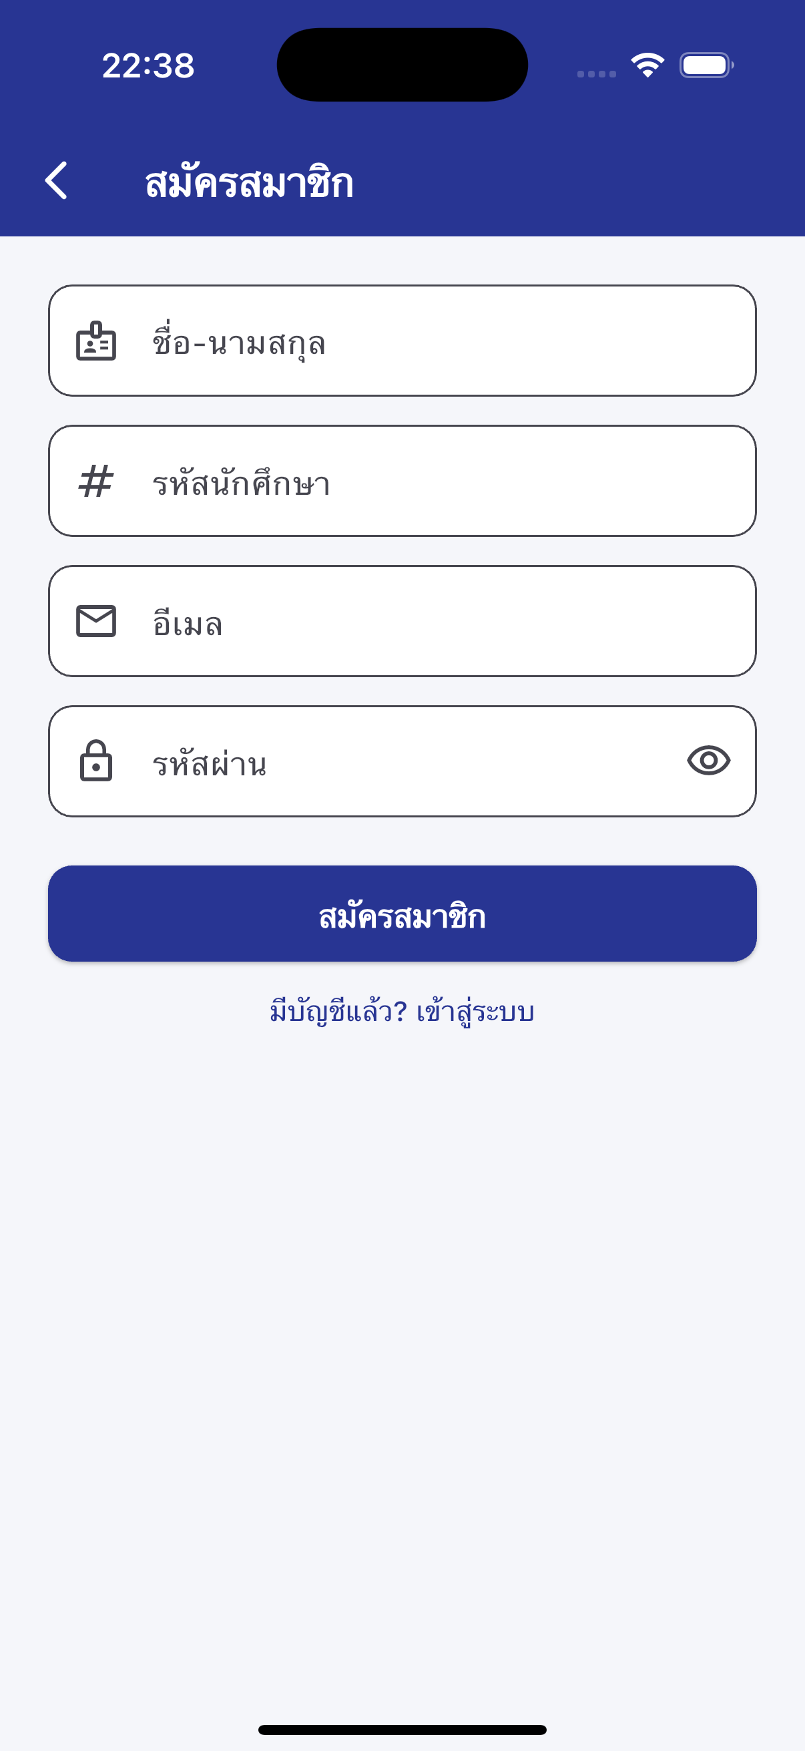
Checkpoint: หน้า Login และสมัครสมาชิก
STEP 4
✔ Checkpoint — ตรวจก่อนไปขั้นถัดไป
หน้า Login มีโลโก้ ชื่อแอป ช่อง 2 ช่อง ปุ่ม และลิงก์สมัคร
กดไอคอนตา รหัสผ่านซ่อน/แสดงสลับกัน
กดเข้าสู่ระบบโดยไม่กรอก → SnackBar เตือน
กรอกแล้วกด → ไปหน้า "Home (TODO)" กด back ไม่กลับมา Login
หน้าสมัคร: กดสมัครโดยไม่กรอก → ข้อความแดงใต้ช่อง
ท้าทาย: validator อีเมลต้องมี @ · ใส่โลโก้จริงด้วย Image.asset
เข้าสู่ระบบ
สมัครสมาชิก
LabStock · 5534408 การพัฒนาแอปพลิเคชันบนอุปกรณ์เคลื่อนที่
23
Notes:
ให้เวลาทำ 30 นาที เดินดูทีละโต๊ะ จุดที่พลาดบ่อย: ลืม dispose controller, ใช้ push แทน pushReplacement

Slide 24
5
โครงหน้าหลักและแถบเมนูด้านล่าง
เป้าหมาย HomeShell ที่มี BottomNavigationBar สลับ 3 หน้า โดยแต่ละหน้ายังคงสถานะไว้เมื่อสลับไปมา
STEP
⏱ ประมาณ 40 นาที
LabStock · 5534408 การพัฒนาแอปพลิเคชันบนอุปกรณ์เคลื่อนที่
24

Slide 25
ความรู้ใหม่: IndexedStack + BottomNavigationBar
STEP 5
lib/screens/home_shell.dart (ย่อ)
แนวคิด
class _HomeShellState extends State<HomeShell> {
late int _index = widget.initialIndex;
static const _pages = [
EquipmentListScreen(),
MyBorrowsScreen(),
ProfileScreen(),
];
@override
Widget build(BuildContext context) {
return Scaffold(
body: IndexedStack(index: _index, children: _pages),
bottomNavigationBar: BottomNavigationBar(
currentIndex: _index,
onTap: (i) => setState(() => _index = i),
items: const [
BottomNavigationBarItem(
icon: Icon(Icons.grid_view_outlined), label: 'รายการ'),
BottomNavigationBarItem(
icon: Icon(Icons.assignment_outlined), label: 'การยืมของฉัน'),
BottomNavigationBarItem(
icon: Icon(Icons.person_outline), label: 'โปรไฟล์'),
],
),
);
}
}
IndexedStack สร้างทั้ง 3 หน้าไว้ แสดงทีละหน้า → ข้อความค้นหาไม่หายเมื่อสลับแท็บ
หน้าที่ถูก push ทับ (รายละเอียด/ฟอร์ม) จะไม่มีแถบล่าง
✔ Checkpoint
หลัง Login เห็นแถบล่าง 3 เมนู
กดแล้วข้อความกลางจอเปลี่ยน (TODO ของแต่ละหน้า)
ไอคอนที่เลือกเป็นสี Indigo
LabStock · 5534408 การพัฒนาแอปพลิเคชันบนอุปกรณ์เคลื่อนที่
25
Notes:
ทดลองหลัง Step 6: เปลี่ยน IndexedStack เป็น _pages[_index] แล้วพิมพ์ค้นหา สลับแท็บ กลับมา ข้อความจะหาย — ให้นักศึกษาอธิบายเหตุผล

Slide 26
6
หน้ารายการอุปกรณ์
เป้าหมาย กริดการ์ด ค้นหา กรองตามหมวด ป้าย "ยืมไม่ได้" และปุ่ม + เฉพาะแอดมิน
STEP
⏱ ประมาณ 70 นาที
LabStock · 5534408 การพัฒนาแอปพลิเคชันบนอุปกรณ์เคลื่อนที่
26

Slide 27
ความรู้ใหม่: GridView, Chip, และการกรองข้อมูล
STEP 6
แนวคิด
equipment_list_screen.dart (ย่อ)
List<Equipment> _filtered(List<Equipment> all) {
final q = _query.trim().toLowerCase();
return all.where((e) {
final matchCat = _category == null || e.category == _category;
final matchQ = q.isEmpty || e.name.toLowerCase().contains(q);
return matchCat && matchQ;
}).toList();
}
Expanded(
child: GridView.builder(
padding: const EdgeInsets.fromLTRB(16, 4, 16, 88),
gridDelegate: const SliverGridDelegateWithMaxCrossAxisExtent(
maxCrossAxisExtent: 220,
mainAxisSpacing: 12, crossAxisSpacing: 12,
childAspectRatio: 0.82,
),
itemCount: items.length,
itemBuilder: (_, i) => _EquipmentCard(item: items[i]),
),
),
floatingActionButton: state.isAdmin
? FloatingActionButton(
onPressed: () => Navigator.of(context).push(
MaterialPageRoute(builder: (_) => const EquipmentFormScreen())),
child: const Icon(Icons.add))
: null,
GridView.builder + SliverGridDelegateWithMaxCrossAxisExtent ปรับคอลัมน์ตามความกว้างจอเอง
ChoiceChip ในแถวเลื่อนแนวนอน (SingleChildScrollView)
ListenableBuilder ฟัง AppState
Card + InkWell การ์ดกดได้
กรองด้วย where + toLowerCase()
แสดง widget ตามเงื่อนไข: state.isAdmin ? FAB : null
Expanded ในแถวกันข้อความล้น
LabStock · 5534408 การพัฒนาแอปพลิเคชันบนอุปกรณ์เคลื่อนที่
27
Notes:
padding ล่าง 88 ของ GridView มีไว้ให้ FAB ไม่บังการ์ดใบสุดท้าย ให้นักศึกษาลองเอาออกแล้วเลื่อนสุด

Slide 28
โครง widget และกฎ UI ของการ์ด
STEP 6
widget tree
Scaffold
├─ appBar: AppBar('LabStock', actions: [🔔])
├─ body: Column
│ ├─ TextField (ค้นหา)
│ ├─ SingleChildScrollView(horizontal) → Row ของ ChoiceChip
│ └─ Expanded → GridView.builder
│ └─ Card → InkWell → Column
│ ├─ Expanded → EquipmentImage
│ └─ Text(ชื่อ) + Row[ Text('เหลือ N'), ป้าย 'ยืมไม่ได้' ]
├─ floatingActionButton: FAB '+' (เฉพาะ admin)
└─ bottomNavigationBar: (มาจาก HomeShell)
ป้ายแดงเมื่อเหลือ 0
if (item.isOutOfStock)
Container(
padding: const EdgeInsets.symmetric(horizontal: 8, vertical: 2),
decoration: BoxDecoration(
color: AppColors.danger,
borderRadius: BorderRadius.circular(8)),
child: const Text('ยืมไม่ได้',
style: TextStyle(color: Colors.white, fontSize: 11)),
),
LabStock · 5534408 การพัฒนาแอปพลิเคชันบนอุปกรณ์เคลื่อนที่
28
Notes:
ชี้ที่ภาพ: ค้นหา → ชิป → กริด → FAB ให้นักศึกษาชี้ว่าแต่ละส่วนตรงกับบรรทัดไหนใน tree

Slide 29
Checkpoint: หน้ารายการอุปกรณ์
STEP 6
✔ Checkpoint — ตรวจก่อนไปขั้นถัดไป
การ์ด 8 ใบ กริด 2 คอลัมน์บนมือถือ
DHT22: "เหลือ 0" สีแดง + ป้าย "ยืมไม่ได้"
พิมพ์ "ard" เหลือแค่ Arduino · กดชิป "สาย" เหลือ 2 ใบ
Login เป็น admin เห็นปุ่ม + สีอำพัน · ชื่ออื่นไม่เห็น
แตะการ์ด → "Detail e1 (TODO)"
ท้าทาย: เมนูเรียงลำดับด้วย PopupMenuButton · การ์ดที่หมดให้จางด้วย Opacity
มุมมองแอดมิน
LabStock · 5534408 การพัฒนาแอปพลิเคชันบนอุปกรณ์เคลื่อนที่
29
Notes:
ให้เวลา 40 นาที Step นี้ยาวที่สุด แบ่งเป็น 2 รอบ: รอบแรกให้กริดขึ้นก่อน รอบสองค่อยใส่ค้นหา/กรอง/FAB

Slide 30
7
หน้ารายละเอียดอุปกรณ์และ Dialog ยืม
เป้าหมาย รับ id จากหน้ารายการ แสดงข้อมูลชิ้นเดียว เปิด Dialog เลือกจำนวน/วันคืน แล้วบันทึกลง AppState
STEP
⏱ ประมาณ 70 นาที
LabStock · 5534408 การพัฒนาแอปพลิเคชันบนอุปกรณ์เคลื่อนที่
30

Slide 31
ความรู้ใหม่: ส่งค่าไปหน้าใหม่ และรับค่ากลับจาก Dialog
STEP 7
equipment_detail_screen.dart (ย่อ)
แนวคิด
// หน้ารายการ: ส่งแค่ id
Navigator.of(context).push(MaterialPageRoute(
builder: (_) => EquipmentDetailScreen(equipmentId: item.id)));
// หน้ารายละเอียด: ค้นข้อมูลสดจาก AppState ด้วย id
final item = state.findEquipment(equipmentId);
// เปิด Dialog แล้ว "รอ" ค่าที่ส่งกลับ
Future<void> _showBorrowDialog(BuildContext context, Equipment item) async {
final result = await showDialog<_BorrowRequest>(
context: context,
builder: (_) => _BorrowDialog(item: item),
);
if (result == null || !context.mounted) return; // กดยกเลิก
final ok = AppState.instance.borrow(item, result.quantity, result.dueDate);
if (!context.mounted) return;
ScaffoldMessenger.of(context).showSnackBar(SnackBar(content: Text(
ok ? 'ยืม ${item.name} x${result.quantity} สำเร็จ' : 'ยืมไม่สำเร็จ')));
if (ok) Navigator.of(context).pop(); // กลับหน้ารายการ
}
// ใน Dialog: ส่งค่ากลับ
FilledButton(
onPressed: () => Navigator.pop(context, _BorrowRequest(_qty, _due)),
child: const Text('ยืนยันยืม'))
ส่ง id ไม่ส่ง object → ข้อมูลสดเสมอ
showDialog<T> คืน Future<T?> · null = ยกเลิก
Navigator.pop(context, value) ส่งค่ากลับ
context.mounted ตรวจก่อนใช้ context หลัง await
onPressed: null = ปุ่มปิด (ของหมด)
showDatePicker เลือกวันคืน
LabStock · 5534408 การพัฒนาแอปพลิเคชันบนอุปกรณ์เคลื่อนที่
31
Notes:
แพตเทิร์น await showDialog → ตรวจ null → ทำงาน → ตรวจ mounted ใช้ซ้ำในหน้าคืนของ (Step 8) และลบ (ท้าทาย Step 10)

Slide 32
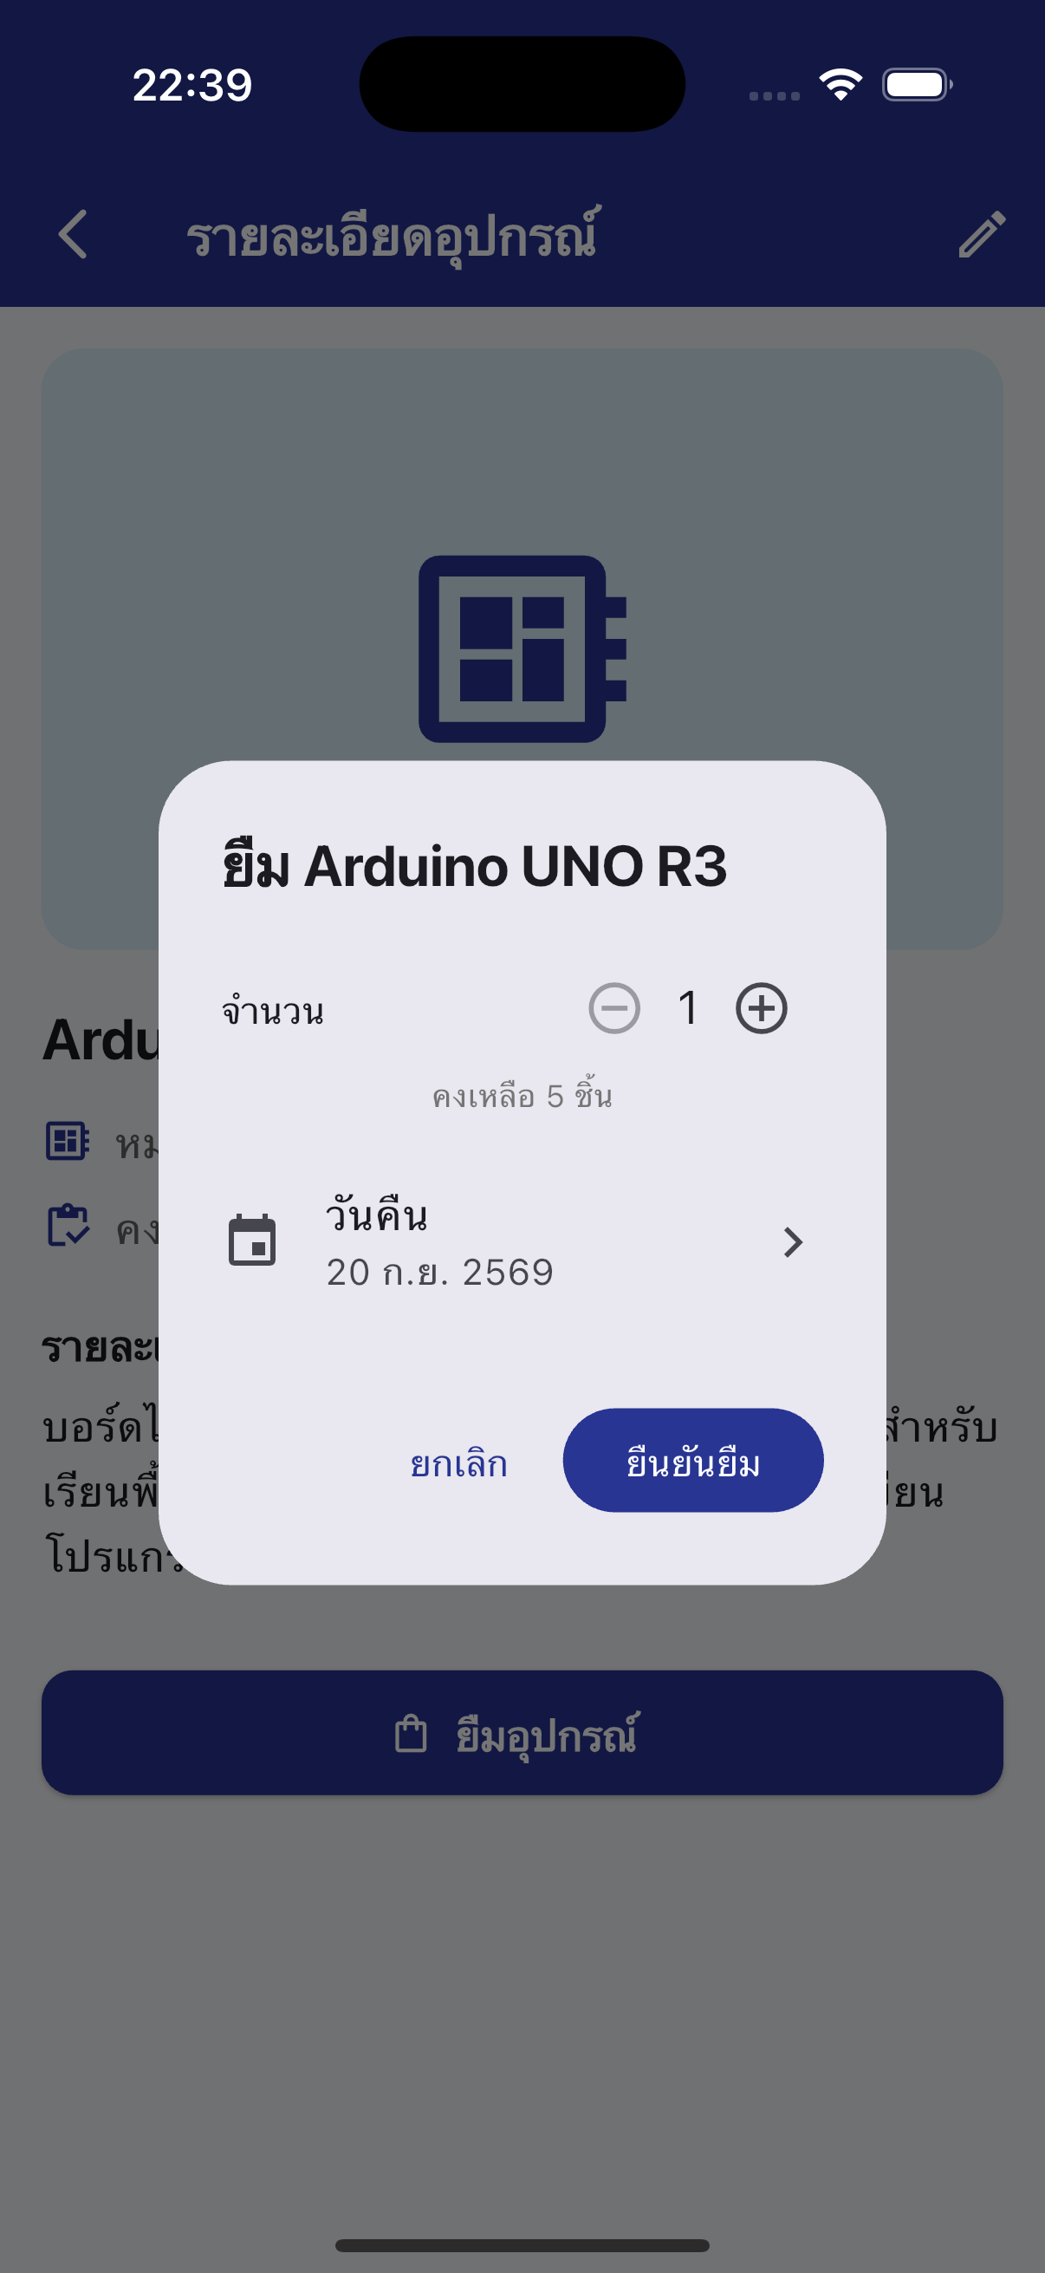
หน้ารายละเอียดและ Dialog ยืม
STEP 7
widget tree
Scaffold
├─ appBar: AppBar('รายละเอียดอุปกรณ์')
│ actions: [ if (isAdmin) IconButton(ดินสอ) ]
└─ body: SingleChildScrollView → Column
├─ ClipRRect → AspectRatio(16/10) → EquipmentImage
├─ Text(ชื่อ, headlineSmall)
├─ _InfoRow(หมวด) · _InfoRow(คงเหลือ x / y ชิ้น)
├─ Text(รายละเอียด)
└─ ElevatedButton.icon('ยืมอุปกรณ์')
onPressed: isOutOfStock ? null : _showBorrowDialog
AlertDialog (_BorrowDialog: StatefulWidget)
├─ Row: 'จำนวน' [−] N [+] (จำกัดไม่เกิน available)
├─ ListTile: 'วันคืน' + วันที่ → showDatePicker
└─ actions: ยกเลิก · ยืนยันยืม
LabStock · 5534408 การพัฒนาแอปพลิเคชันบนอุปกรณ์เคลื่อนที่
32
Notes:
Dialog ต้องเป็น StatefulWidget แยกต่างหาก เพราะจำนวนและวันที่เปลี่ยนภายใน Dialog ถ้าใช้ setState ของหน้าหลัก Dialog จะไม่วาดใหม่

Slide 33
Checkpoint: รายละเอียดและการยืม
STEP 7
✔ Checkpoint — ตรวจก่อนไปขั้นถัดไป
แตะ Arduino เห็นรูปใหญ่ ชื่อ หมวด คงเหลือ 5 / 10 รายละเอียด
แตะ DHT22 ปุ่มยืมเป็นสีเทา กดไม่ได้
กดยืม → Dialog กด + ได้ไม่เกินจำนวนที่เหลือ
ยืนยัน → กลับหน้ารายการ การ์ดเปลี่ยนเป็น "เหลือ 4" ทันที
admin เห็นดินสอใน AppBar → "Form (TODO)"
ท้าทาย: ช่อง "เหตุผลที่ยืม" · จำกัดวันคืนไม่เกิน 14 วัน
รายละเอียด
Dialog ยืม
LabStock · 5534408 การพัฒนาแอปพลิเคชันบนอุปกรณ์เคลื่อนที่
33
Notes:
ถามว่าทำไมการ์ดที่หน้ารายการเปลี่ยนเป็น 'เหลือ 4' ทั้งที่เราไม่ได้เขียนโค้ดอัปเดตหน้านั้นเลย → notifyListeners + ListenableBuilder

Slide 34
8
หน้าการยืมของฉัน
เป้าหมาย แท็บ กำลังยืม / ประวัติ ป้ายเตือนใกล้ครบกำหนด และปุ่มคืนของที่คืนจำนวนเข้าสต็อก
STEP
⏱ ประมาณ 50 นาที
LabStock · 5534408 การพัฒนาแอปพลิเคชันบนอุปกรณ์เคลื่อนที่
34

Slide 35
ความรู้ใหม่: TabBar และการแยก widget ย่อย
STEP 8
my_borrows_screen.dart (ย่อ)
แนวคิด
DefaultTabController(
length: 2,
child: Scaffold(
appBar: AppBar(
title: const Text('การยืมของฉัน'),
bottom: const TabBar(tabs: [Tab(text: 'กำลังยืม'), Tab(text: 'ประวัติ')]),
),
body: ListenableBuilder(
listenable: state,
builder: (context, _) => TabBarView(children: [
_BorrowList(borrows: state.activeBorrows, emptyText: 'ยังไม่มีรายการที่กำลังยืม'),
_BorrowList(borrows: state.borrowHistory, emptyText: 'ยังไม่มีประวัติการยืม'),
]),
),
),
)
// ป้ายเตือนในการ์ด
Widget? badge;
if (b.isOverdue) {
badge = _Badge(color: AppColors.danger, icon: Icons.error_outline,
label: 'เลยกำหนด ${-b.daysLeft} วัน');
} else if (b.isDueSoon) {
badge = _Badge(color: Colors.orange.shade700, icon: Icons.warning_amber_rounded,
label: b.daysLeft == 0 ? 'ครบกำหนดวันนี้' : 'อีก ${b.daysLeft} วันครบกำหนด');
}
DefaultTabController + TabBar (ใน AppBar.bottom) + TabBarView
ListView.builder รายการแนวตั้ง
แยก _BorrowList _BorrowCard _Badge → อ่านง่าย ใช้ซ้ำ
Empty state เมื่อไม่มีข้อมูล
Dialog ยืนยันก่อนคืนของ
LabStock · 5534408 การพัฒนาแอปพลิเคชันบนอุปกรณ์เคลื่อนที่
35
Notes:
ตรรกะ isOverdue/isDueSoon อยู่ในโมเดล (Step 2) หน้าจอแค่เลือกสี — ตัวอย่างการแยก 'ตรรกะ' ออกจาก 'การแสดงผล'

Slide 36
Checkpoint: การยืมของฉัน
STEP 8
✔ Checkpoint — ตรวจก่อนไปขั้นถัดไป
แท็บกำลังยืม: Arduino x1 (ป้ายส้ม อีก 2 วัน) และ Servo x2
แท็บประวัติ: 2 รายการที่คืนแล้ว มีเครื่องหมายถูกเขียว
กดคืนของ → ยืนยัน → ย้ายไปแท็บประวัติ และหน้ารายการได้จำนวนคืน
ยืมจากหน้ารายละเอียด กลับมาแท็บนี้ เห็นรายการใหม่
ท้าทาย: แก้ mock ให้มีรายการเลยกำหนด (dueDate: d(-1)) ดูป้ายแดง · Badge ตัวเลขบนไอคอนแท็บ
กำลังยืม
LabStock · 5534408 การพัฒนาแอปพลิเคชันบนอุปกรณ์เคลื่อนที่
36
Notes:
ให้ทดสอบ flow เต็ม: ยืม → ดูในแท็บ → คืน → ดูสต็อก นี่คือ 'user story' หลักของแอป

Slide 37
9
หน้าโปรไฟล์และออกจากระบบ
เป้าหมาย แสดงผู้ใช้ปัจจุบัน เมนูรายการ และออกจากระบบแบบล้าง stack ทั้งหมด
STEP
⏱ ประมาณ 30 นาที
LabStock · 5534408 การพัฒนาแอปพลิเคชันบนอุปกรณ์เคลื่อนที่
37

Slide 38
ความรู้ใหม่: pushAndRemoveUntil และ ListTile
STEP 9
profile_screen.dart (ย่อ)
✔ Checkpoint
void _logout(BuildContext context) {
AppState.instance.logout();
Navigator.of(context).pushAndRemoveUntil(
MaterialPageRoute(builder: (_) => const LoginScreen()),
(route) => false, // ← ลบทุกหน้าใน stack
);
}
ListTile(
leading: const Icon(Icons.info_outline, color: AppColors.indigo),
title: const Text('เกี่ยวกับแอป'),
trailing: const Icon(Icons.chevron_right),
onTap: () => showAboutDialog(
context: context,
applicationName: 'LabStock',
applicationVersion: '1.0.0 (UI phase)',
),
),
ชื่อ/บทบาท/รหัสตรงกับที่ login
เกี่ยวกับแอป → Dialog
ออกจากระบบ → Login และ back ไม่กลับเข้าแอป
ท้าทาย: เมนูประวัติ → HomeShell(initialIndex: 1)
push = ซ้อน · pushReplacement = แทนที่ 1 หน้า · pushAndRemoveUntil = แทนที่แล้วลบทั้ง stack
LabStock · 5534408 การพัฒนาแอปพลิเคชันบนอุปกรณ์เคลื่อนที่
38
Notes:
Step สั้น ใช้เป็นช่วงให้คนที่ตามไม่ทันตามให้ทัน และให้คนที่เสร็จแล้วทำท้าทาย

Slide 39
10
ฟอร์มเพิ่ม/แก้ไขอุปกรณ์ และการเลือกรูปภาพ
เป้าหมาย ฟอร์มเดียวใช้ได้ 2 โหมด ตรวจสอบข้อมูล และเลือกรูปจากกล้อง/คลังภาพด้วย image_picker
STEP
⏱ ประมาณ 70 นาที
LabStock · 5534408 การพัฒนาแอปพลิเคชันบนอุปกรณ์เคลื่อนที่
39

Slide 40
ความรู้ใหม่: package ภายนอก และ permission
STEP 10
Terminal
แนวคิด
flutter pub add image_picker
flutter pub add เพิ่ม dependency ใน pubspec.yaml
iOS ต้องประกาศเหตุผลการขอสิทธิ์ ไม่งั้นแอปปิดตัวทันทีที่เรียกกล้อง
async/await กับ pickImage และ try/catch ดัก error (Simulator ไม่มีกล้อง)
showModalBottomSheet ให้ผู้ใช้เลือกแหล่งรูป
kIsWeb ตรวจก่อนใช้ Image.file (ใช้บนเว็บไม่ได้)
widget เดียว 2 โหมด: Equipment? existing null = เพิ่ม
DropdownButtonFormField ผูกกับ enum · inputFormatters ตัวเลขเท่านั้น
ios/Runner/Info.plist (เพิ่มก่อน </dict>) · Android ไม่ต้อง
<key>NSCameraUsageDescription</key>
<string>ใช้กล้องเพื่อถ่ายรูปอุปกรณ์</string>
<key>NSPhotoLibraryUsageDescription</key>
<string>ใช้คลังภาพเพื่อเลือกรูปอุปกรณ์</string>
equipment_form_screen.dart (ย่อ)
Future<void> _pickImage() async {
final source = await showModalBottomSheet<ImageSource>( // ถ่าย / คลังภาพ
context: context, builder: (_) => ...);
if (source == null) return;
try {
final file = await ImagePicker().pickImage(source: source, maxWidth: 1200);
if (file != null) setState(() => _imagePath = file.path);
} catch (e) {
ScaffoldMessenger.of(context).showSnackBar(SnackBar(content: Text('เลือกรูปไม่สำเร็จ: $e')));
}
}
LabStock · 5534408 การพัฒนาแอปพลิเคชันบนอุปกรณ์เคลื่อนที่
40
Notes:
แสดงตัวอย่างสดว่าถ้าไม่ใส่ Info.plist แล้วกดถ่ายรูปบนเครื่องจริง แอปจะ crash ทันที ให้จำเป็นบทเรียน

Slide 41
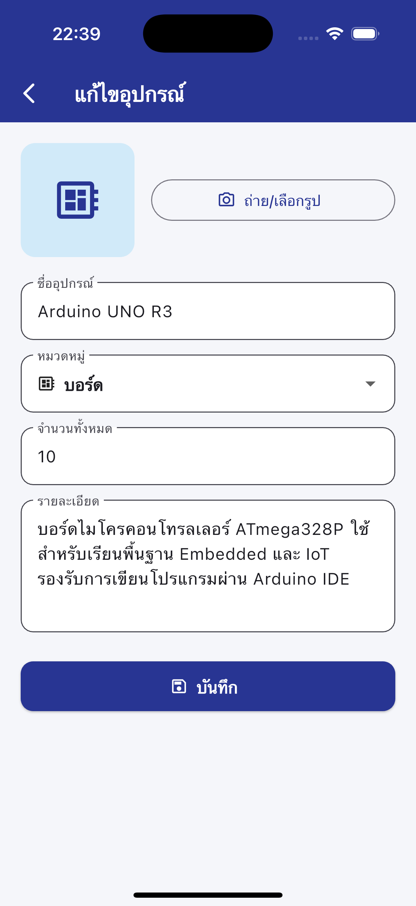
ฟอร์มเดียว 2 โหมด: เพิ่ม และ แก้ไข
STEP 10
equipment_form_screen.dart (ย่อ)
class EquipmentFormScreen extends StatefulWidget {
final Equipment? existing; // null = โหมดเพิ่ม
const EquipmentFormScreen({super.key, this.existing});
}
bool get _isEdit => widget.existing != null;
late final _nameCtrl = TextEditingController(text: widget.existing?.name);
void _save() {
if (!_formKey.currentState!.validate()) return;
final total = int.parse(_totalCtrl.text.trim());
if (_isEdit) {
final item = widget.existing!;
final borrowed = item.total - item.available; // ที่ถูกยืมอยู่
item
..name = _nameCtrl.text.trim()
..category = _category
..total = total
..available = (total - borrowed).clamp(0, total)
..description = _descCtrl.text.trim();
state.updateEquipment(item);
} else {
state.addEquipment(Equipment(id: 'e${DateTime.now().millisecondsSinceEpoch}',
name: ..., total: total, available: total, ...));
}
Navigator.of(context).pop();
}
โหมดเพิ่ม (ว่าง)
โหมดแก้ไข (กรอกไว้)
LabStock · 5534408 การพัฒนาแอปพลิเคชันบนอุปกรณ์เคลื่อนที่
41
Notes:
cascade operator (..) เป็นของใหม่สำหรับหลายคน อธิบายว่าเท่ากับเขียน item.name = ...; item.category = ...; ทีละบรรทัด

Slide 42
Checkpoint: ฟอร์มและรูปภาพ
STEP 10
✔ Checkpoint — ตรวจก่อนไปขั้นถัดไป
admin กด + → ฟอร์มว่าง หัวข้อ "เพิ่มอุปกรณ์"
กดบันทึกโดยไม่กรอก → เตือนใต้ช่องชื่อและจำนวน
กรอกครบ → กลับหน้ารายการ เห็นการ์ดใหม่ต่อท้าย
จากรายละเอียด กดดินสอ → ฟอร์มมีข้อมูลเดิม หัวข้อ "แก้ไขอุปกรณ์"
ถ่าย/เลือกรูป → bottom sheet 2 ตัวเลือก (Simulator ใช้คลังภาพ)
ท้าทาย: ปุ่มลบในโหมดแก้ไข + Dialog ยืนยัน + removeEquipment
เพิ่ม
แก้ไข
LabStock · 5534408 การพัฒนาแอปพลิเคชันบนอุปกรณ์เคลื่อนที่
42
Notes:
จุดพลาดบ่อย: ลืม initialValue ของ Dropdown ทำให้โหมดแก้ไขไม่แสดงหมวดเดิม และลืม pod install หลังเพิ่ม package บน iOS

Slide 43
11
ทดสอบอัตโนมัติ สรุป และก้าวต่อไป
เป้าหมาย เขียน widget test ตรวจ flow หลัก ทบทวนสิ่งที่เรียนรู้ และเตรียมต่อ MySQL
STEP
⏱ ประมาณ 40 นาที
LabStock · 5534408 การพัฒนาแอปพลิเคชันบนอุปกรณ์เคลื่อนที่
43

Slide 44
ความรู้ใหม่: widget test ยืนยันว่า flow ยังทำงาน
STEP 11
test/widget_test.dart (ย่อ)
แนวคิด
testWidgets('login as student then navigate tabs', (tester) async {
await tester.pumpWidget(const LabStockApp());
expect(find.text('LabStock'), findsOneWidget);
await tester.enterText(find.byType(TextField).first, 'somchai');
await tester.enterText(find.byType(TextField).last, '123456');
await tester.tap(find.widgetWithText(ElevatedButton, 'เข้าสู่ระบบ'));
await tester.pumpAndSettle();
expect(find.text('Arduino UNO R3'), findsOneWidget);
expect(find.byType(FloatingActionButton), findsNothing); // นักศึกษาไม่เห็น +
expect(find.text('ยืมไม่ได้'), findsOneWidget); // DHT22 เหลือ 0
await tester.tap(find.text('โปรไฟล์'));
await tester.pumpAndSettle();
await tester.tap(find.text('ออกจากระบบ'));
await tester.pumpAndSettle();
expect(find.text('เข้าสู่ระบบ'), findsOneWidget);
});
pumpWidget สร้างแอปในหน่วยความจำ ไม่ต้องเปิด Emulator
enterText tap จำลองผู้ใช้
pumpAndSettle รอแอนิเมชันจบ
find.text find.byType หา widget
expect(..., findsOneWidget)
ทดสอบเป็นตาข่ายกันพัง ตอนต่อ MySQL
flutter analyze # No issues found!
flutter test # All tests passed!
LabStock · 5534408 การพัฒนาแอปพลิเคชันบนอุปกรณ์เคลื่อนที่
44
Notes:
รันสดให้ดู 1 ครั้ง แล้วแก้ข้อความปุ่มให้ผิด รันอีกครั้งให้เห็นว่า test จับได้

Slide 45
สรุป: ทำแอปเดียว ได้ครบทุกเรื่อง
STEP 11
หมวด | สิ่งที่ใช้ใน LabStock
โครงสร้าง | MaterialApp · Scaffold · AppBar · BottomNavigationBar · IndexedStack · TabBar
แสดงผล | GridView · ListView · Card · ListTile · CircleAvatar · Chip · Container/BoxDecoration
รับข้อมูล | TextField · TextFormField/validator · Dropdown · DatePicker · image_picker
นำทาง | push · pushReplacement · pushAndRemoveUntil · ส่งค่าผ่าน constructor · รับค่าจาก Dialog
สถานะ | StatefulWidget/setState · ChangeNotifier + ListenableBuilder · singleton
Dart | class · enhanced enum · getter · named params · async/await · where/map · cascade (..)
คุณภาพ | ธีมกลาง · แยก widget ย่อย · flutter analyze · widget test
LabStock · 5534408 การพัฒนาแอปพลิเคชันบนอุปกรณ์เคลื่อนที่
45
Notes:
ให้นักศึกษาเลือก 1 หมวดที่ตัวเองยังไม่มั่นใจ แล้วกลับไปอ่านโค้ด Step ที่เกี่ยวข้องในคู่มือ

Slide 46
ก้าวต่อไป: เฟส 2 ต่อฐานข้อมูล MySQL
STEP 11
1
สร้าง REST API
โปรเจกต์ท้ายบท (เลือก 1)
PHP หรือ Node.js ครอบตาราง users / items / borrows
แจ้งเตือน: กระดิ่งแสดงจำนวนที่จะครบกำหนดใน 3 วัน
หน้าแอดมิน: ดูรายการยืมของทุกคน อนุมัติ/ปฏิเสธ
โหมดมืด: darkTheme + สวิตช์ในหน้าตั้งค่า
ค้นหาขั้นสูง: หลายหมวดพร้อมกันด้วย FilterChip
2
เพิ่ม package http
สร้าง lib/data/api_service.dart เรียก GET/POST/PUT
3
แก้ AppState ให้เป็น Future
เรียก API แล้ว notifyListeners() เมื่อได้ผล — หน้าจอไม่ต้องแก้
4
เพิ่ม loading และ error
CircularProgressIndicator และ SnackBar เมื่อเน็ตล่ม
5
เก็บ session
shared_preferences ไม่ต้อง login ทุกครั้ง
LabStock · 5534408 การพัฒนาแอปพลิเคชันบนอุปกรณ์เคลื่อนที่
46
Notes:
ย้ำภาพสถาปัตยกรรม (สไลด์ 7): เพราะหน้าจอคุยกับ AppState เท่านั้น เฟส 2 จึงแก้แค่ชั้นข้อมูล

Slide 47
ขอบคุณครับ
เอกสารประกอบ: คู่มือปฏิบัติการ LabStock (PDF) มีโค้ดเต็มทุกไฟล์ + Checkpoint ทุกขั้นตอน
ทดลองเข้าสู่ระบบ: ชื่อผู้ใช้ขึ้นต้นด้วย admin = แอดมิน · อื่น ๆ = นักศึกษา
LabStock · 5534408 การพัฒนาแอปพลิเคชันบนอุปกรณ์เคลื่อนที่
47

